Slide 1
«Всему, что необходимо знать, научить нельзя, учитель может сделать только одно - указать дорогу...» (Р. Олдингтон)

Slide 2
Тема: Структура урока истории «открытие нового знания» в рамках системно-деятельностного подхода

Slide 3
Отличия традиционного урока от урока в рамках системно-деятельностного подхода
Типология уроков
- Урок введения в тему; Урок усвоения новых знаний или урок углубления в тему; Урок обобщения и систематизации знаний; - Урок контроля и оценки учебных достижений. | уроки «открытия» нового знания; уроки рефлексии; уроки общеметодологической направленности; - уроки развивающего контроля.

Slide 4
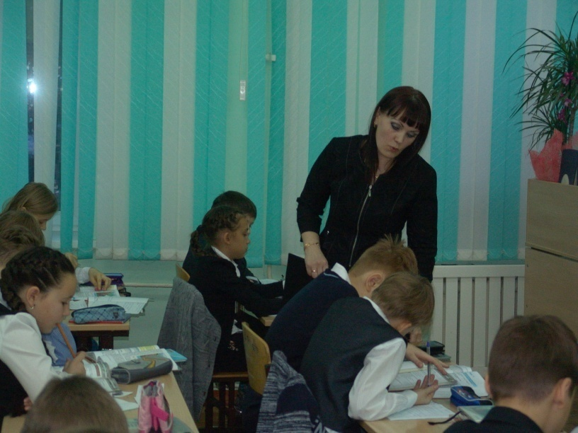
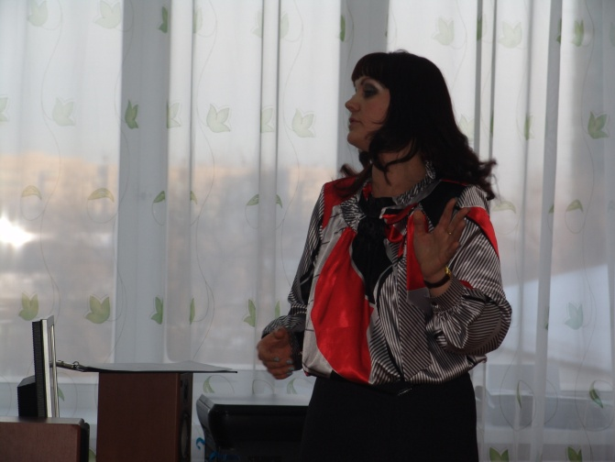
Отличия традиционного урока от урока в рамках системно-деятельностного подхода
Готовность к уроку учителя
Триединая цель урока
Конспект урока
Формирование УУД
Технологическая карта (конструкт) урока

Slide 5
Этапы урока | Действия учителя | Действия учеников | Формирование УУД, технология оценивания
I. Создание проблемной ситуации. Формулирование проблемы. | – Народ даёт правителям разные прозвища, иногда смешные, иногда достойные, иногда обидные. Князю, о котором мы будем говорить сегодня, дали прозвище «Мудрый». – Давайте познакомимся со справочными сведениями о нём 1 2 4 2 3 | Ученики знакомятся с документом. Отвечают на вопрос к нему. Сравнивают вывод с названием §. | Регулятивные УУД 1. Определять цель, проблему в учебной деятельности. 2. Выдвигать версии. 3. Планировать деятельность в учебной ситуации. 4. Оценивать степень и способы достижения цели в учебной ситуации. Познавательные УУД 1. Находить достоверную информацию в разных источниках (тексты учебника, схемы). 2. Анализировать (выделять главное). 3. Определять понятия. 4. Обобщать, делать выводы. 5. Выделять причины и следствия. 6. Представлять информацию в разных формах (схема, таблица). Коммуникативные УУД 1. Умение работать в парах. 2. Излагать своё мнение, аргументируя его. 3. Создавать устные и письменные тексты. 4. Использовать речевые средства в соответствии с ситуацией общения. Личностные УУД 1. Оценивать свои и чужие поступки.
II. Версии. | – Какую проблему урока нам предстоит решить? – Какие будут у вас предположения? За что можно дать такое прозвище? – Какие у вас есть предположения, версии для решения проблемы? Какая информация нам может понадобиться? 1 2 2 | – За что в те времена князя назвали Мудрым? Предлагают свои версии (с одобрением принимается любая, даже самая абсурдная).
III. Актуализация знаний. | – Многие правители Руси прославились своими действиями. Чтобы понять, что сделал Ярослав, чтобы заслужить прозвище «Мудрый», мы должны вспомнить, что было сделано предшественниками мудрого князя. 2 4 – И сегодня нам понадобится знание понятий. Выполните, пожалуйста, задание слайда. 3 | Ученики выполняют задание слайда. Ученики должны выполнить задание. Пропущено понятие закон.
IV. Планирование деятельности. | – Что, по вашему мнению, нужно узнать, чтобы найти решение проблемы? 3 2 | Ученики могут указать, что для ответа на вопрос необходимо изучить общество Древнерусского государства, проверить наличие признаков цивилизации.
V. Поиск решения проблемы (открытие нового знания).

Slide 6
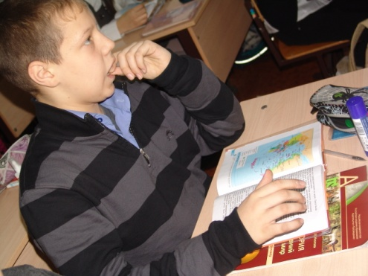
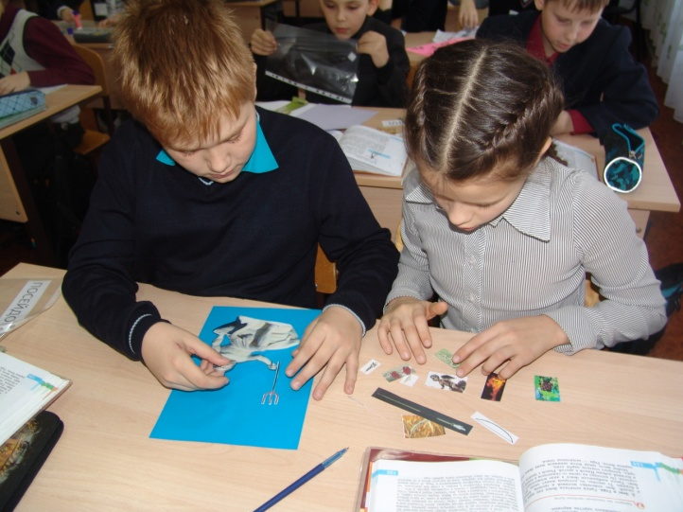
Отличия традиционного урока от урока в рамках системно-деятельностного подхода
Деятельность учеников
Деятельность репродуктивно-воспроизводящая
Контроль и самоконтроль усвоения
Деятельность исследовательская, продуктивная, творческая
Самооценка, рефлексия результатов деятельности

Slide 7
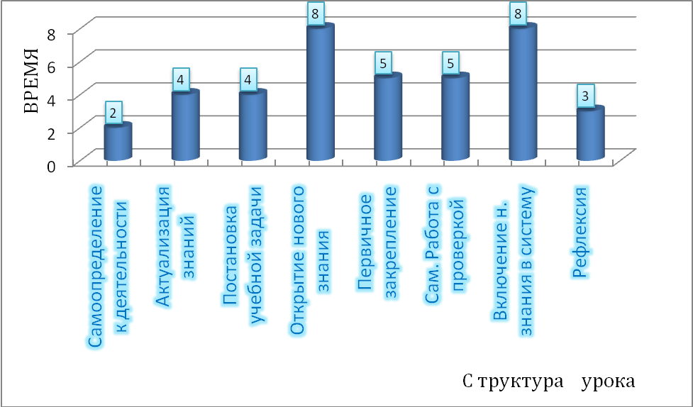
Структура урока «открытия нового знания» в рамках деятельностного подхода
выглядит следующим образом:

Slide 8
«Если бы в кабинете у врача или юриста
одновременно собрались 40 человек
с разными желаниями и потребностями, а
некоторые, не имея желания там находиться,
постоянно мешали бы ему работать, а врач или
юрист должен был бы в течение 9
месяцев, применяя все свое мастерство,
добиться высоких профессиональных
результатов, вот тогда, возможно, он бы
получил некоторое представление о работе
школьного учителя»
(Дональд Д. Куинн)

